Slide 1
GRAPH ATTENTION NETWORKS
2020.10.12
정규열
Artificial Intelligence Lab
Kyonggi Univiersity

Slide 2
Index
도입 배경
GNN, GAN
GRAPH 데이터 표현
GNN의 학습
GAT
Result

Slide 3
도입 배경

Slide 4
도입 배경
Graph 구조로 구성된 데이터를 다루기 위한 방법이 필요하다.
이에 따라 GNN과 GCN이 도입 되었다.
이웃 node간의 중요도를 따지는 기법이 필요하다.
GAT - Graph attention network를 제안함
GNN에 Attention을 도입 하였다.
이로 인해서 설명 가능한 모델을 만들 수 있다.
분류(classification) 문제를 해결 하고자 제안한 모델이다
Data set에서 node 수와 class 수는 고정 값인 상황이다.

Slide 5
GNN, GAN

Slide 6
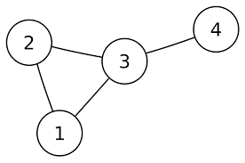
GNN, GAN
Graph 구조로 구성된 데이터를 다루기 위한 방법론
Node-Edge로 구성되어 있다.
GNN (Graph Neural Network)
그래프 데이터의 구조를 학습한다.
GAN
GNN + Attention
중요 node에 가중치를 부여한다.
node
edge

Slide 7
GRAPH 데이터 표현

Slide 8
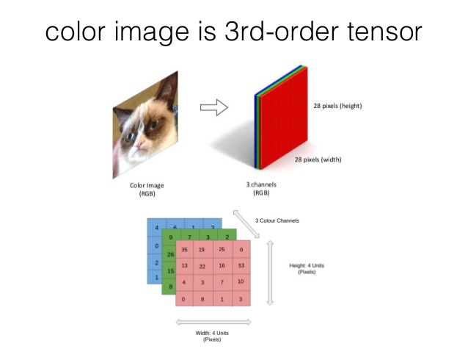
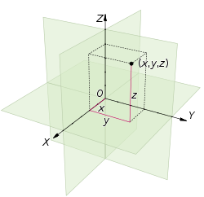
GRAPH 데이터 표현
형태별 데이터 표현 방법
Image의 표현
유클리드 공간 안에 표현 가능하다.
신경망 학습이 가능하다.

Slide 9
GRAPH 데이터 표현
형태별 데이터 표현 방법
Text의 표현
1 | 0
0.6 | 0.4
HOT
HOT
아이유
아이유
아이유
0 | 1
0.4 | 0.6
아이유
HOT
HOT
유클리드 공간 안에 표현 가능하다.
신경망 학습이 가능하다.

Slide 10
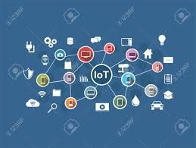
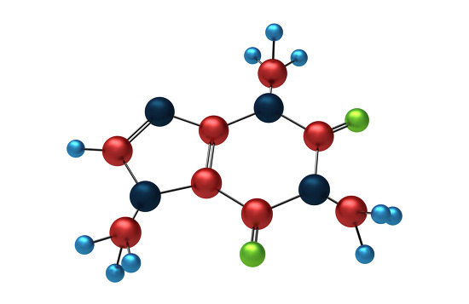
GRAPH 데이터 표현
형태별 데이터 표현 방법
Graph의 표현
관계도
분자구조
기본적으로 유클리드 공간에 표현 불가능 하다.
그렇다면 어떻게 해야 신경망 학습이 가능할까?

Slide 11
GRAPH 데이터 표현
그래프의 속성 정보
Node-feature matrix
Node: 도시
Feature 1 : 편의점 수
Feature 2 : PC방 수
Feature 3 : 인구 수
Feature 4 : 가구 수
Feature 5 : 등록 차량 대 수
2
3
1
5
4

Slide 12
GRAPH 데이터 표현
그래프의 관계 정보
0 | 1 | 0 | 1 | 0
1 | 0 | 1 | 0 | 1
0 | 1 | 0 | 1 | 1
1 | 0 | 1 | 0 | 1
0 | 1 | 1 | 1 | 0
2
3
1
4
5
Adjacency matrix

Slide 13
GRAPH 데이터 표현
CORA Data set
논문 인용 관련 데이터 셋이다.
Node : 2708
논문들을 의미함
Edges : 5427
논문간의 연관성을 의미함
Class : 7
논문의 종류를 의미한다.(ex, deep learning, reinforcement learning, etc…)
Features : 1433
한 논문의 특징을 의미한다.

Slide 14
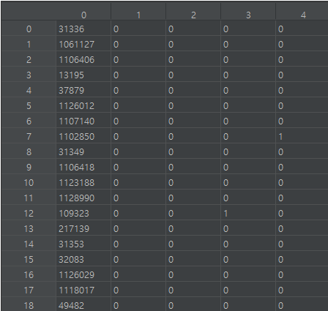
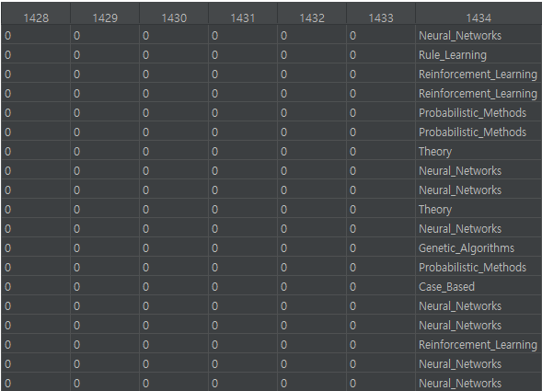
GRAPH 데이터 표현
CORA Data set(Node, Features, Class)

Slide 15
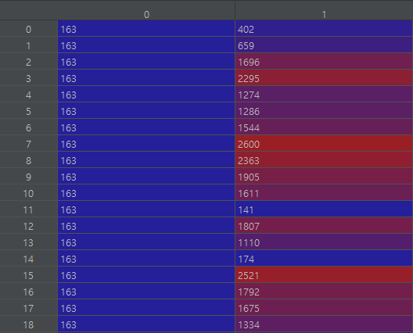
GRAPH 데이터 표현
CORA Data set(Edges)

Slide 16
GNN의 학습

Slide 17
GNN의 학습
GNN의 역할
Node Level
2
3
명사
동사
명사
명사
동사
1
1
2
3
4
5
Attention
is
all
you
need
4
5
Node: 단어
Task : 품사를 분류한다

Slide 18
GNN의 학습
GNN의 역할
Edge Level
2
3
인용 ?
1
1
2
3
4
5
4
5
Node: 논문
Task : 인용 관계를 파악한다

Slide 19










GNN의 학습
GNN의 학습 과정
기존의 RNN
RNN
Cell
RNN
Cell
RNN
Cell
RNN
Cell
RNN
Cell
$$h_{1}$$
$$h_{2}$$
$$h_{3}$$
$$h_{4}$$
$$x_{1}$$
$$x_{2}$$
$$x_{3}$$
$$x_{4}$$
$$x_{5}$$
$$h_{t}=RNN(h_{t−1}, x_{t})$$

Slide 20
GNN의 학습
GNN의 학습 과정
GNN의 학습의 경우는 다른 방법이 필요함!
RNN과 달리 순차 데이터가 아니다.
그래프의 형태가 다양하다
Node별로 여러 edge가 연결 되어 있다.
Graph encoding시 고려 해야 하는 사항
Edge를 따라 어떻게 정보를 전달할 것인가?
순차 데이터가 아니기 때문에 동시에 정보를 전송해야 한다.
타켓 node는 이웃node들로 부터 정보를 얻는다.

Slide 21
GNN의 학습
GNN의 학습 과정
GNN의 기본적인 흐름!
GNN Layer #1
1, Aggregate
2, combine
3, readout
GNN Layer #2
1, Aggregate
2, combine
3, readout
GNN Layer #t
1, Aggregate
2, combine
3, readout
2
3
2
3
1
1
4
5
4
5
Input Graph
output Graph

Slide 22




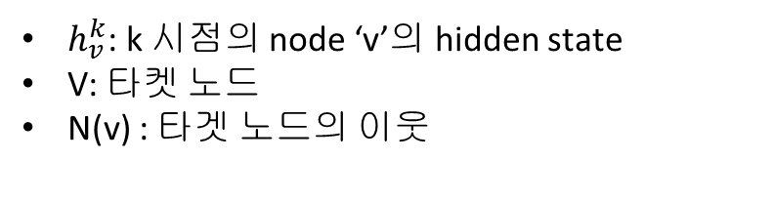






GNN의 학습
GNN의 Notation
$h_{v}^{k}$: k 시점의 node ‘v’의 hidden state
V: 타켓 노드
N(v) : 타겟 노드의 이웃
Grapg = G(A, X)
X = Node – Feature Matrix
A = Adjacency matrix
$$h_{2}^{k−1}$$
$$h_{3}^{k−1}$$
$$h_{2}^{k}$$
$$h_{3}^{k}$$
GNN Layer
# K
1, Aggregate
2, combine
3, readout
2
3
2
3
$$h_{1}^{k}$$
$$h_{1}^{k−1}$$
1
1
4
5
4
5
$$h_{4}^{k−1}$$
$$h_{5}^{k−1}$$
$$h_{4}^{k}$$
$$h_{5}^{k}$$

Slide 23

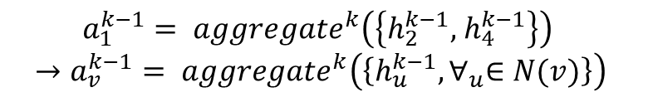






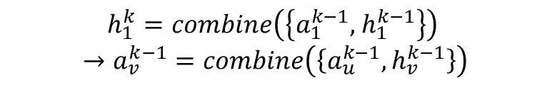
GNN의 학습
GNN의 세부 과정
Aggregate : 타겟 node의 이웃 node들의 k-1시점의 Hidden state를 결합함
GAT의 경우 이 과정에서 Attention을 수행함
Combine : k-1시점에서 k시점으로 업데이트
Readout : combine의 결과를 통합함
$$h_{2}^{k−1}$$
$$h_{3}^{k−1}$$
$$a_{1}^{k−1}= {aggregate}^{k}\left(\left\{h_{2}^{k−1},{ h}_{4}^{k−1}\right\}\right)$$
$$→a_{v}^{k−1}= {aggregate}^{k}\left(\left\{h_{u}^{k−1}, ∀_{u}∈N(v)\right\}\right)$$
2
3
$$h_{1}^{k−1}$$
1
4
5
$$h_{1}^{k}=combine\left(\left\{a_{1}^{k−1},{ h}_{1}^{k−1}\right\}\right)$$
$$→a_{v}^{k−1}=combine\left(\left\{a_{u}^{k−1},h_{v}^{k−1}\right\}\right)$$
$$h_{1}^{k−1}$$
$$h_{1}^{k}$$
$$h_{4}^{k−1}$$
$$h_{5}^{k−1}$$

Slide 24
GAT – Graph attention network

Slide 25
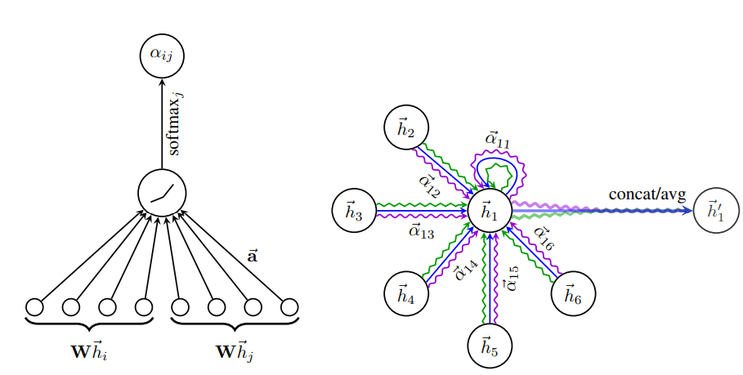
GAT – Graph attention network
GAT : GNN + Attention

Slide 26

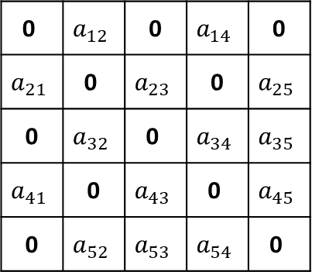
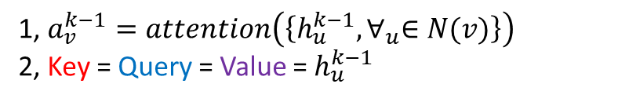

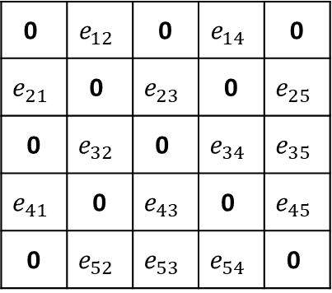



GAT – Graph attention network
GAT - Aggregate
$e_{12}=attention\left(\left\{{Wh}_{1}^{k−1},{Wh}_{2}^{k−1}\right\}\right)$ -> LeakyRelu($e_{12}$)
1, $a_{v}^{k−1}=attention\left(\left\{h_{u}^{k−1}, ∀_{u}∈N(v)\right\}\right)$
2, Key = Query = Value = $h_{u}^{k−1}$
$e_{14}=attention\left(\left\{{Wh}_{1}^{k−1},{Wh}_{4}^{k−1}\right\}\right)$ -> LeakyRelu($e_{14}$)
$${Wh}_{2}^{k−1}$$
$${Wh}_{3}^{k−1}$$
$$\text{0}$$ | $$e_{12}$$ | 0 | $$e_{14}$$ | 0
$$e_{21}$$ | $$\text{0}$$ | $$e_{23}$$ | 0 | $$e_{25}$$
0 | $$e_{32}$$ | $$\text{0}$$ | $$e_{34}$$ | $$e_{35}$$
$$e_{41}$$ | 0 | $$e_{43}$$ | $$\text{0}$$ | $$e_{45}$$
0 | $$e_{52}$$ | $$e_{53}$$ | $$e_{54}$$ | $$\text{0}$$
$$\text{0}$$ | $$a_{12}$$ | 0 | $$a_{14}$$ | 0
$$a_{21}$$ | $$\text{0}$$ | $$a_{23}$$ | 0 | $$a_{25}$$
0 | $$a_{32}$$ | $$\text{0}$$ | $$a_{34}$$ | $$a_{35}$$
$$a_{41}$$ | 0 | $$a_{43}$$ | $$\text{0}$$ | $$a_{45}$$
0 | $$a_{52}$$ | $$a_{53}$$ | $$a_{54}$$ | $$\text{0}$$
2
3
$${Wh}_{1}^{k−1}$$
1
softmax
4
5
$${Wh}_{4}^{k−1}$$
$${Wh}_{5}^{k−1}$$

Slide 27


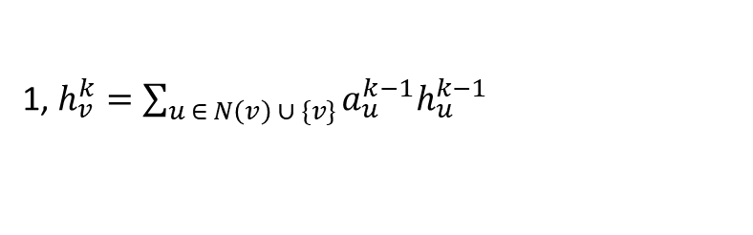







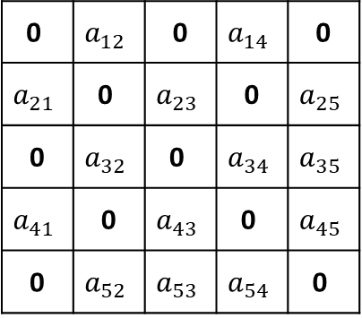

GAT – Graph attention network
GAT - Combine
1, $h_{v}^{k}=\sum_{u ∈ N\left(v\right) ∪ \{v\}}{a_{u}^{k−1}h_{u}^{k−1}}$
$h_{1}^{k}=a_{11}$ * ${Wh}_{1}^{k−1}$ + $a_{12}$* ${Wh}_{2}^{k−1}$ + $a_{13}$* ${Wh}_{3}^{k−1}$ + $a_{14}$* ${Wh}_{4}^{k−1}$ + $a_{15}$* ${Wh}_{5}^{k−1}$
$${Wh}_{2}^{k−1}$$
$${Wh}_{3}^{k−1}$$
$$\text{0}$$ | $$a_{12}$$ | 0 | $$a_{14}$$ | 0
$$a_{21}$$ | $$\text{0}$$ | $$a_{23}$$ | 0 | $$a_{25}$$
0 | $$a_{32}$$ | $$\text{0}$$ | $$a_{34}$$ | $$a_{35}$$
$$a_{41}$$ | 0 | $$a_{43}$$ | $$\text{0}$$ | $$a_{45}$$
0 | $$a_{52}$$ | $$a_{53}$$ | $$a_{54}$$ | $$\text{0}$$
$$h_{1}^{k}$$
2
3
$$h_{2}^{k}$$
$${Wh}_{1}^{k−1}$$
1
$$h_{3}^{k}$$
$$h_{4}^{k}$$
4
5
$$h_{5}^{k}$$
$${Wh}_{4}^{k−1}$$
$${Wh}_{5}^{k−1}$$
Multi-Head-Attention 이므로 head 수 만큼 데이터가 산출되며 평균이나 concat 시켜 사용한다.

Slide 28
GAT – Graph attention network
GNN과 GAT의 차이점
Node Feature를 학습하는 과정이 다르다.
GNN : 단순히 이웃 Node Feature를 Aggregate 다음 hidden state를 산출한다.
GAT : 이웃 Node Feature를 Attention하여 Attention score를 산출한다
이 score를 이용하여 다음 hidden state산출한다.
따라서 좀 더 효과적인 성능을 기대 할 수 있다.
Edge 정보 또한 차이가 있다.
GNN : 단순히 연결 정보만을 이용한다.
Node간의 밀접함을 알 수 없다.
GAT : Attention Score를 통하여 밀접함을 가늠할 수 있다.
이로 인해 설명이 가능해 진다.

Slide 29
Result

Slide 30
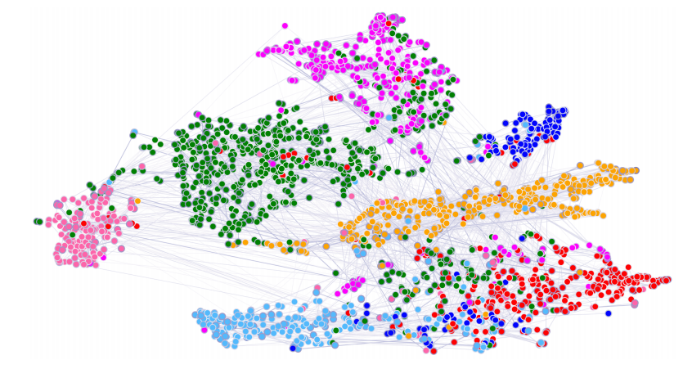
Result
Cora Data set
노드 색상 : class
간선 굵기 : attention score
GNN 만 사용해도 classification 이 가능 하긴 하다. (node 색상)
Attention 도입으로 node 색상의 연관 관계를 설명 가능하다. (간선 굵기)
또한 단순 GNN만 사용 했을 때와 비교하여 성능이 더 좋다!

Slide 31
결론

Slide 32
결론
분류 문제를 해결하고자 함
기존의 GNN으로도 분류가 가능하긴 하다.
단 노드별로 관계는 알 수 있어도 밀접한 관계성은 알 수 없다.
이를 위하여 GNN에 Attention을 도입하였다.
Attention의 도입으로 효과적인 분류가 가능하였다.
또 한 노드별 연결에 대한 중요도를 알 수 있게 되었다
이에 설명 가능한 AI 모델의 설계 가능성을 확인 할 수 있다.

